Slide 1
Гибкий тайм-менеджмент.
Построение
профессионального пути
29 июня, 2021 г.

Slide 2
Рязанова Наталья Борисовна,
заместитель руководителя
Центра опережающей профессиональной подготовки
Краснодарского края
по учебно-аналитической
работе
Крохмаль Елена Вячеславовна,
заместитель руководителя
Центра опережающей профессиональной подготовки
Краснодарского края
по организационно-методической работе

Slide 3
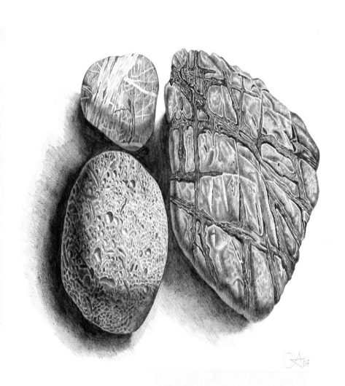
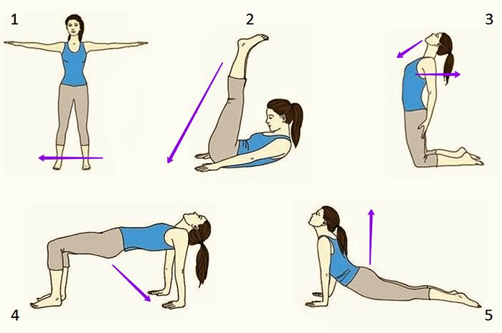
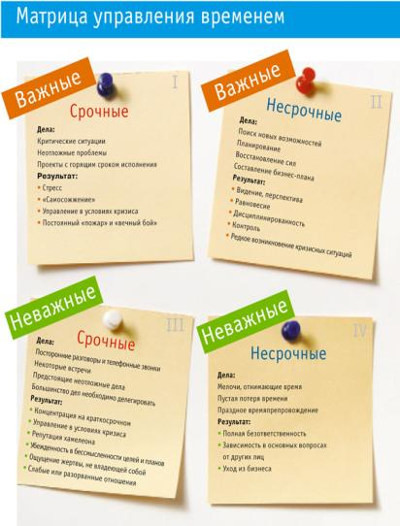
Помнить
Око Возрождения (Пять тибетских жемчужин) — мой отзыв о практике
Помнить только об одном деле

Slide 4
Цель второй встречи: пустить в своё сознание понимание о том, что главным правилом управления временем является - успеть сделать не всё, а успеть сделать главное
Четыре постулата тайм-менеджмента: планируй, выделяй главное, назначай время, действуй

Slide 5
1. Планирование времени
Планируй – составление списка задач (на день, неделю, месяц, квартал, год, два… пять); дела с дедлайном, дела без дедлайна
Выделяй главное – осуществить верный выбор главного из всего списка главных задач (те, что принесут вам 80% результата);
Назначай время – определить оптимальное время для выполнения главной задачи;
Действуй – выполнение этой задачи без отвлечения на поступающие новые указания
Четыре постулата тайм-менеджмента: планируй, выделяй главное, назначай время, действуй

Slide 6
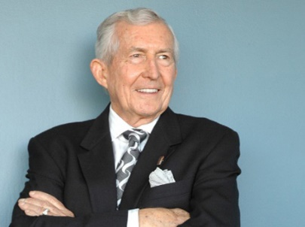
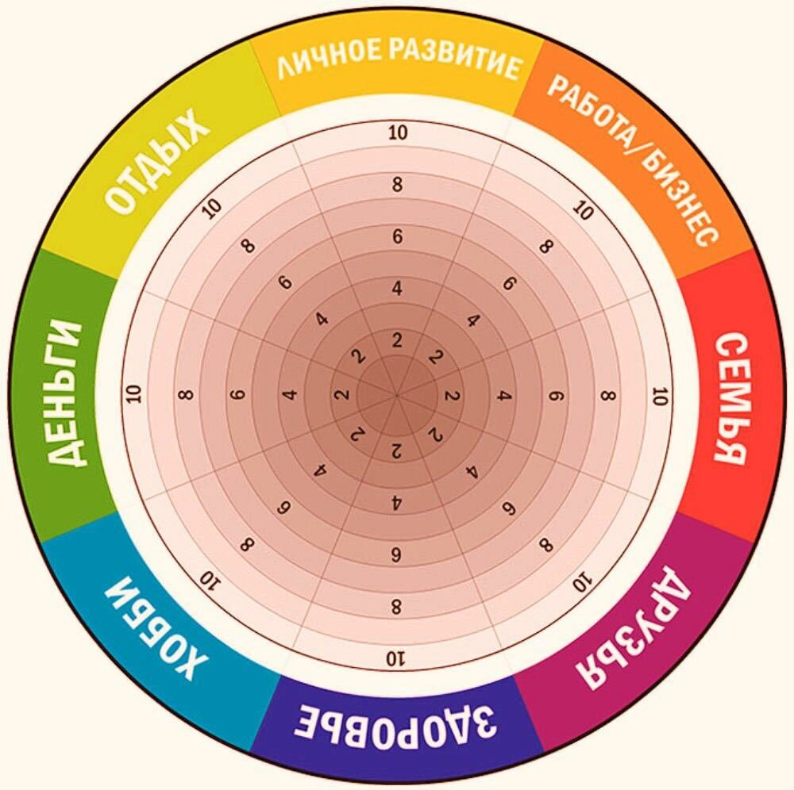
Колесо баланса жизни
! Грамотное управление временем получается у того, у кого есть цели в каждой из важных сфер жизни
Четыре постулата тайм-менеджмента: планируй, выделяй главное, назначай время, действуй

Slide 7
2. Верное формулирование цели (SMART)
Цель сформулирована конкретно
Достижима
Измерима
(возможно представить)
4.Согласована (ради чего?)
5. Определена по времени (имеет реальные сроки)
Четыре постулата тайм-менеджмента: планируй, выделяй главное, назначай время, действуй

Slide 8
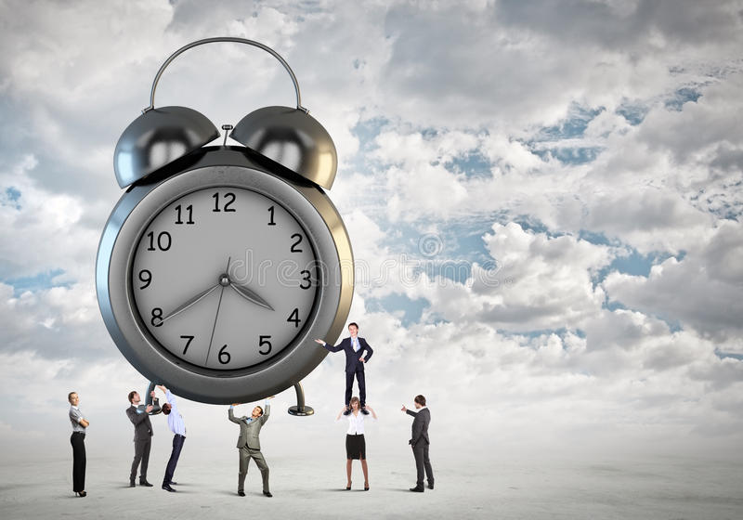
Четыре постулата тайм-менеджмента: планируй, выделяй главное, назначай время, действуй

Slide 9
Помни!
Цель должна бросить вызов, то есть быть такого размера, чтобы по факту достижения вы гордились собой, но при этом четко понимали: цель вам вполне по плечу
Мы заметно преувеличиваем наши возможности в краткосрочном планировании, при этом недооцениваем себя в долгосрочном планировании
Отдых – это навык, который требует такого же тщательного планирования, как работа, и постоянства
Навыки эффективного планирования являются приобретенными
Как нет в природе двух совершенно одинаковых снежинок, так нет и абсолютно одинаковых людей, и у каждого будет своя мотивация и способы достижения тех или иных результатов
Чем раньше мы овладеем навыками планирования, тем меньше совершим ошибок и скорее научимся получать удовольствие от каждого прожитого дня
Четыре постулата тайм-менеджмента: планируй, выделяй главное, назначай время, действуй

Slide 10
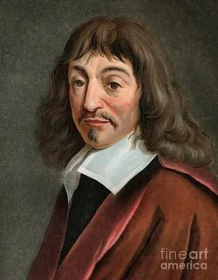
Квадрат Декарта
«Я мыслю – следовательно, я существую»
ЧТО БУДЕТ, ЕСЛИ ЭТО ПРОИЗОЙДЁТ? | ЧТО БУДЕТ, ЕСЛИ ЭТО НЕ ПРОИЗОЙДЁТ?
ЧЕГО НЕ БУДЕТ, ЕСЛИ ЭТО ПРОИЗОЙДЁТ? | ЧЕГО НЕ БУДЕТ ЕСЛИ ЭТО НЕ ПРОИЗОЙДЁТ?
Рене Декарт – математик, философ, физиолог, механик и физик, чьи идеи и открытия сыграли большую роль в развитии сразу нескольких научных отраслей. Он разработал алгебраическую символику, которую мы используем и по сей день, стал «отцом» аналитической геометрии, заложил основы для становления рефлексологии, создал механицизм в физике
Четыре постулата тайм-менеджмента: планируй, выделяй главное, назначай время, действуй

Slide 11
Если хочешь идти быстро, иди один. Если хочешь идти далеко, иди вместе.
Африканская пословица
Во времена решительных перемен будущее за теми, кто учится
Эрик Хоффер, американский философ, обладатель Президентской Медали Свободы
Унция практики обычно дороже тонн теории
Эрнст Фридрих Шумахер, британский экономист немецкого происхождения
Удача случается тогда, когда подготовка соответствует возможности
Сенека, древний философ и государственный деятель, воспитатель Нерона
Главная мера ума – это способность меняться
Альберт Энштейн
Лучший способ предсказать будущее –
создать его самому
Питер Друкер, американский ученый
Четыре постулата тайм-менеджмента: планируй, выделяй главное, назначай время, действуй

Slide 12
Рабочие стадии
1. Этап энтузиазма (адаптация)
2. Этап уверенности (в этом что-то есть)
3. Этап расслабления (работа на территории работы)
4. Этап охлаждения (работа в тягость)
5. Этап дерзости (готов говорить)
Уволиться – получить волю!
Помни!
Работу домой несть нельзя
О работе дома не говорим (офис)
Помнить кто ваши члены семьи
Избавиться от барахла (телефон,
время для жизни, прогнозировать жизнь, бежать,
жечь корабли – реальный шанс победы)
Четыре постулата тайм-менеджмента: планируй, выделяй главное, назначай время, действуй

Slide 13
Четыре постулата тайм-менеджмента: планируй, выделяй главное, назначай время, действуй

Slide 14
Четыре постулата тайм-менеджмента: планируй, выделяй главное, назначай время, действуй

